Slide 1




Slide 2
개요 / 특징 / 구성

Slide 3








개요
“언어 생성 AI를 통한 메타버스 기반 모바일 영어학습 서비스＂
인공지능
음성 인식 및 출력
멀티플레이
가상월드 루밍턴
언어생성 AI를 통한
자연 스러운 대화
TTS 및 STT를 활용한
실시간 음성 대화
친구 시스템 /
채팅 및 우편 기능
다양한 이야기와
개성 있는 캐릭터가
존재 하는 가상월드
ChatGPT
VOICE
SOCIAL
METABUS

Slide 4
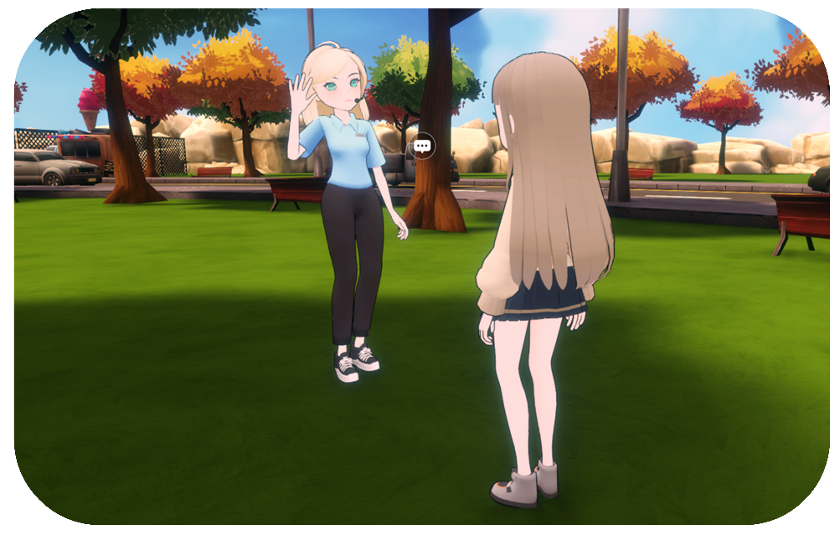
특징
“언어 생성 AI 및 음성 인식 및 출력 기술을 활용한 인공지능 원어민과의 자연스러운 대화”
STT
OpenAI Whisper STT(Speech To Text)를 사용한
사용자 음성 인식
ChatGPT
Fine-Tuning 및 프롬프트 적용을 통한 NPC의
페르소나 적용
TTS
클라이언트 내장 TTS(Text To Speech)를 통한
답변의 빠른 음성 출력

Slide 5
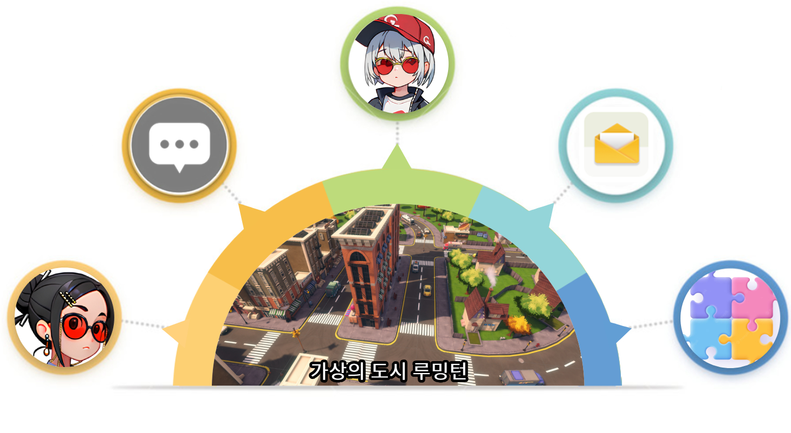
서비스 구성
개성 있는 아바타
총 9개의 파츠로 구성된 커스터마이징 기능 제공
파츠 별 복장을 조합하여 자신만의 개성 표현
AI 대화모드 생성 기능
소셜 콘텐츠
사용자가 자신이 원하는 상황을 직접 설정하여
AI 대화를 시작할 수 있는 대화모드 생성 기능
채팅, 친구 시스템, 우편 등 멀티플레이
환경에서의 소셜 콘텐츠 제공
다양한 학습용 AI 원어민
영어 학습형 미니게임
패스트푸드 점원, 경찰관, 입국 심사원 등
다양한 프롬프트로 학습된 인공 지능 원어민
직소 퍼즐, 퀴즈 쇼, OX서바이벌 등
아바타간 경쟁형 미니게임 제공

Slide 6












스토리형 AI 영어친구
“다양한 개성을 갖는 인공지능 원어민“
“그들과 함께 가상 도시 루밍턴에서 펼쳐지는 다양한 이야기“
“30가지 이상의 상황/테마 별(음식점, 공항, 공원, 경찰서 등) 영어 회화 학습 가능
Hannah Belle
자신만의 확고한 패션 센서를 가진 옷 판매원
아름답다는 성을 가져서 외모에 관심이 많다.
Chris Valens
맥스 발렌서의 쌍둥이 동생. 쌍둥이 임에도
꼼꼼하고 친근한 형과는 다른 성격을 가졌다.
Nick Lang
루밍턴 대학의 범죄 심리학과 졸업 후 시립
경찰 시험을 통과하여 경찰이 되었다.
Yvonne Foster
루밍턴 시의 패스트푸드 음식점LK의 매니저로
일하고 있다. 해물 요리를 좋아 한다.
Wesley Potter
영국에서 직물공장 가업이 기울어 가족 정원이
미국으로 이민을 왔다.

Slide 7
주요 콘텐츠

Slide 8
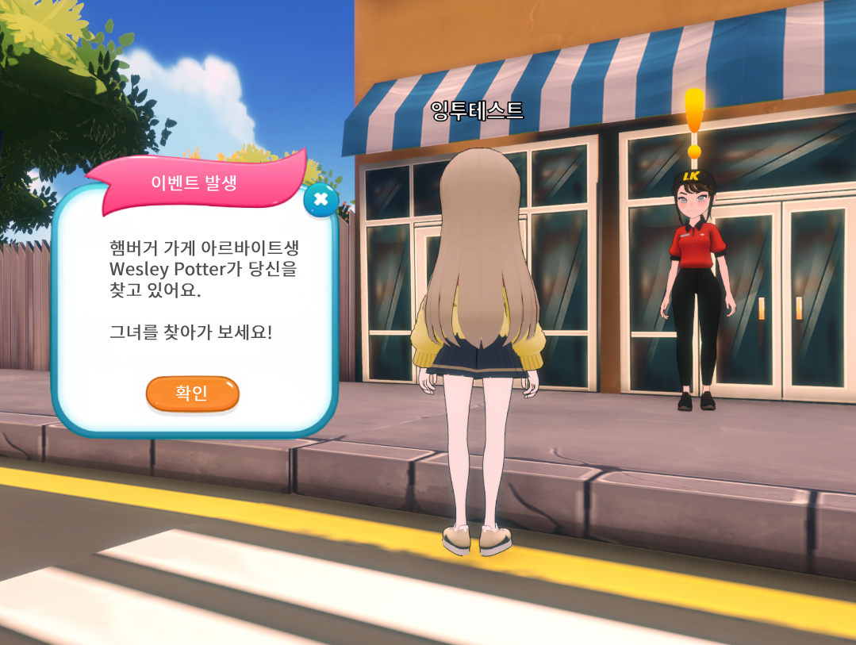
이벤트형 영어 대화 시스템
상시 발생하는 이벤트를 통하여 자연스러운 학습 유도
- 사용자의 전반적인 학습 진행도(NPC친밀도), 플레이시간 등을
고려하여 랜덤하게 대화 유도 이벤트 발생
- 대화 이벤트 예시
- 근처에 사고가 발생했어요. 911에 신고해 주세요
- 식료품 재료를 주문해 주세요.
- 경찰서가 어디인지 물어봐 주겠어요?
- NPC와의 반복적인 학습 또는 재방문을 통해 친밀도 상승 가능
- 친밀도가 상승할 수록 더욱 다양하고 난이도 높은 대화 유도
이벤트 발생

Slide 9
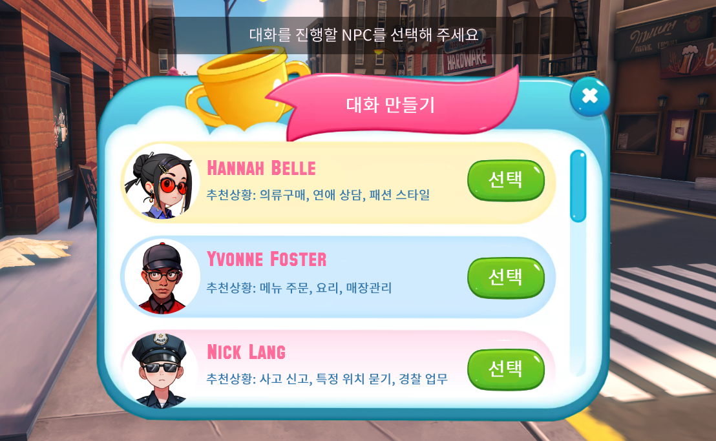
AI 대화 모드 생성 기능
사용자가 직접 대화 하고자 하는 장소/대상/상황을 선택하여 영어를 학습 할 수 있는 기능 제공
▶ 장소 선택
- 음식점, 경찰서, 공항, 병원, 공원 등
▶ 대상 선택
- 의류 점원, 음식점 아르바이트생, 경찰, 의사 등
▶ 상황 선택
- 메뉴 주문, 요리 정보 획득, 위치 안내, 사고 신고 등
대화 모드 생성 기능을 통해 학습 하고자 하는
상황에 대하여 명시적으로 선택하여 대화 학습
을 진행할 수 있다.

Slide 10
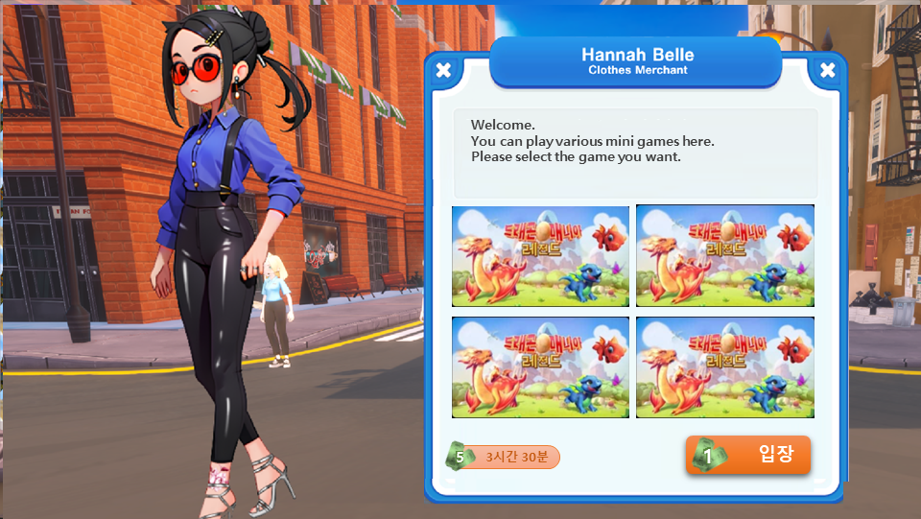
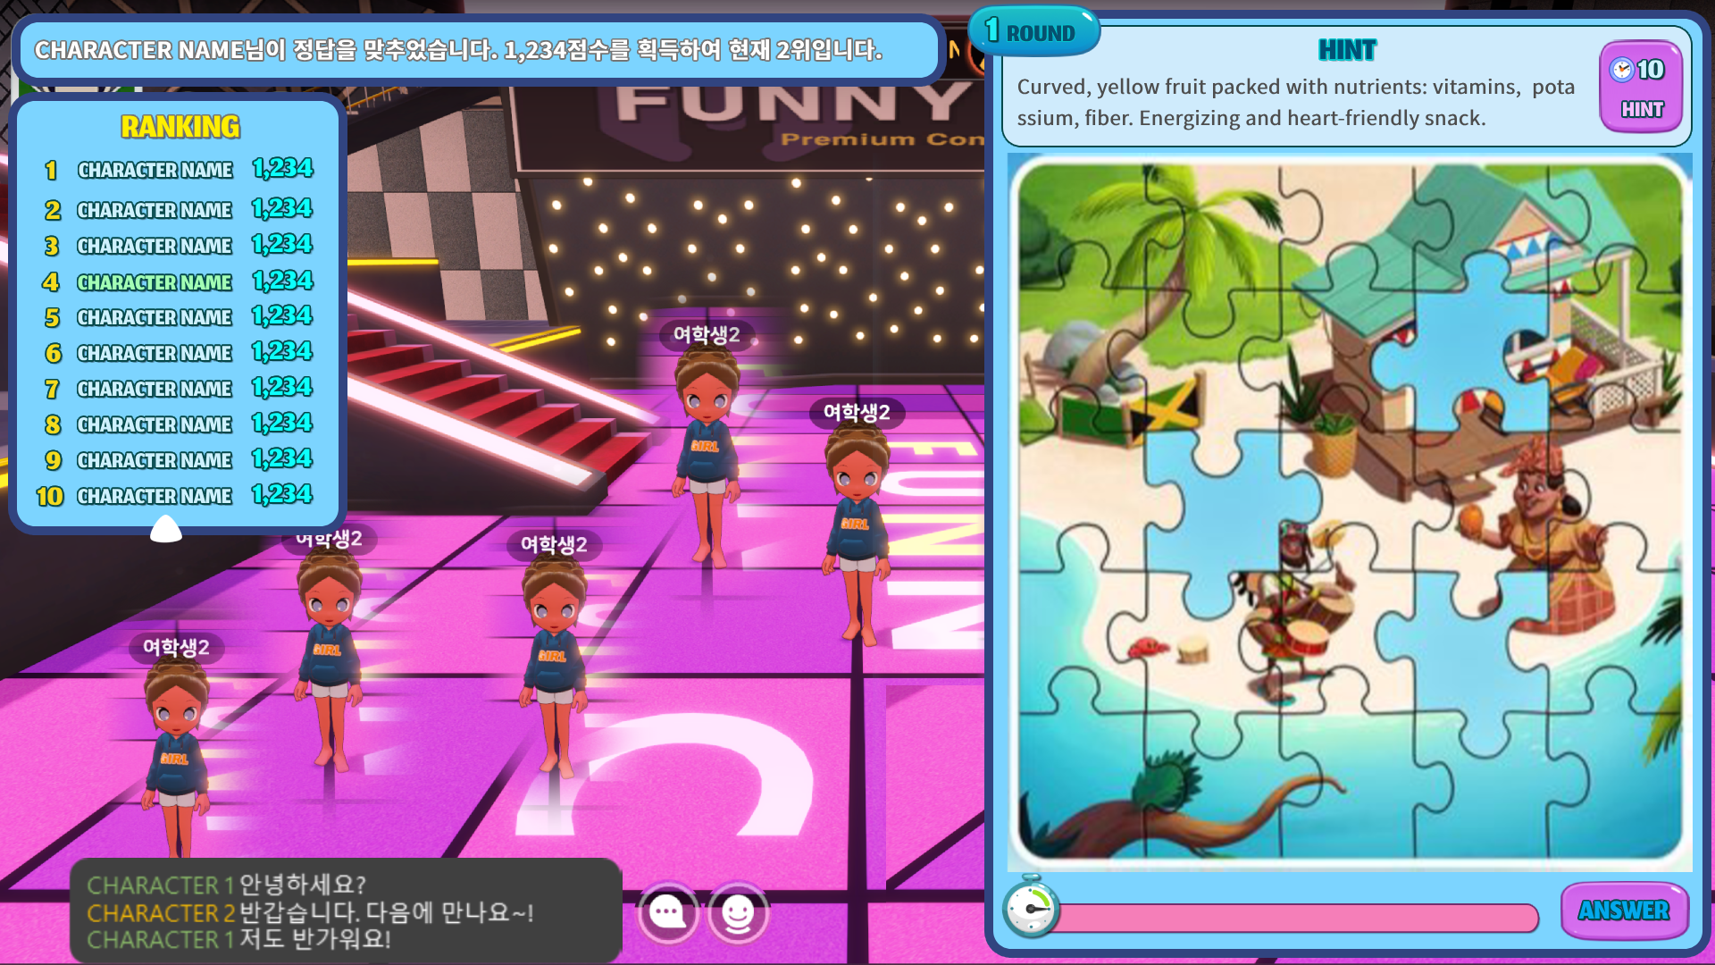
미니게임
사용자간 경쟁을 통해 영어 학습을 유도하는 다양한 미니게임 제공
▶ 직소 퍼즐
- 보이스 힌트와 함께 퍼즐 형태로 가리워진 이미지를 제거하여 뒤에 숨겨진 이미지를 맞추는 게임
- 음성으로 제공되는 힌트가 중요하므로 듣기 능력이 중요시 되는 특징이 있음
▶OX 서바이벌
- OX 문제를 맞추며 끝까지 생존하여 최후의 1인이 되는 것이 목표인 게임
- 최대 50명 참여 가능하며, O와 X를 선택하는 단순한 형식의 방식으로 누구나 쉽게 참여 가능

Slide 11
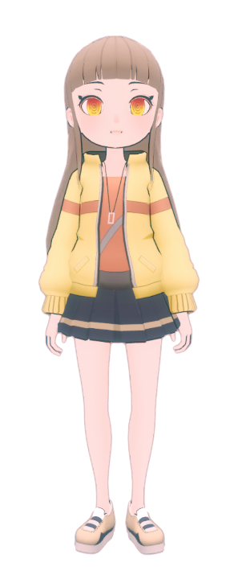

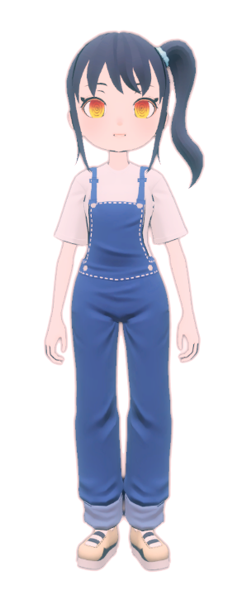
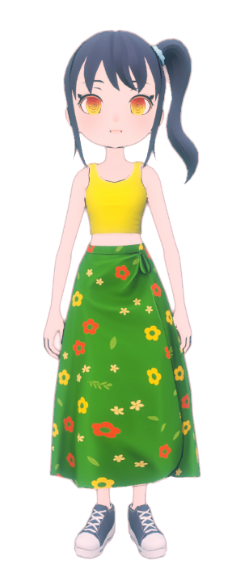

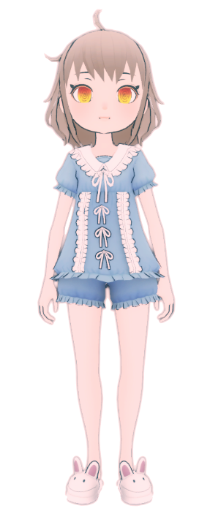

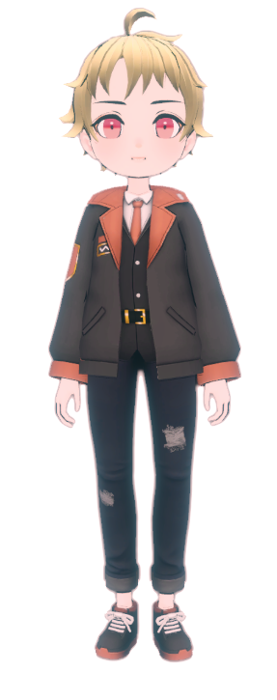
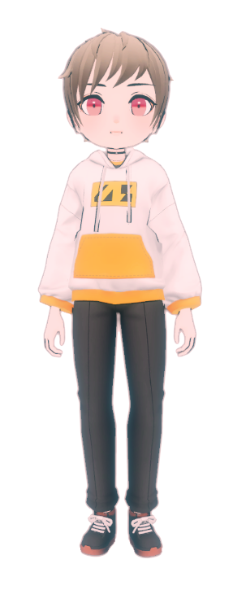
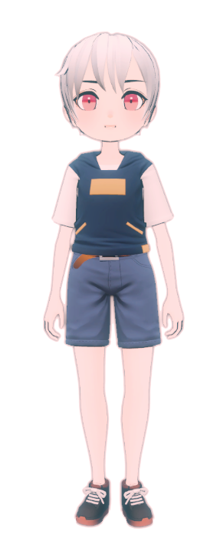
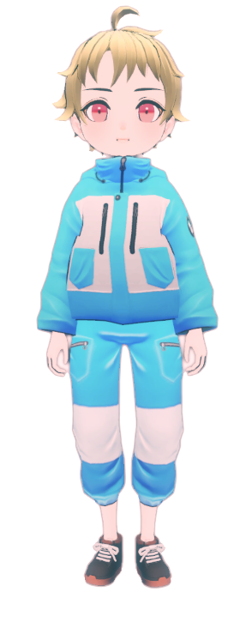

아바타 커스터마이징
“커스터마이징 가능한 9개의 파츠(헤어,상의,하의,장갑,양말,신발,가방,안경,모자)로 무궁무진한 조합 가능”
“패션쇼 및 패션 랭킹 시스템으로 지속적인 커스터마이징 관심 및 소비 유도”
“감정 표현 애니메이션을 통한 다양한 소통 방법 제공＂

Slide 12
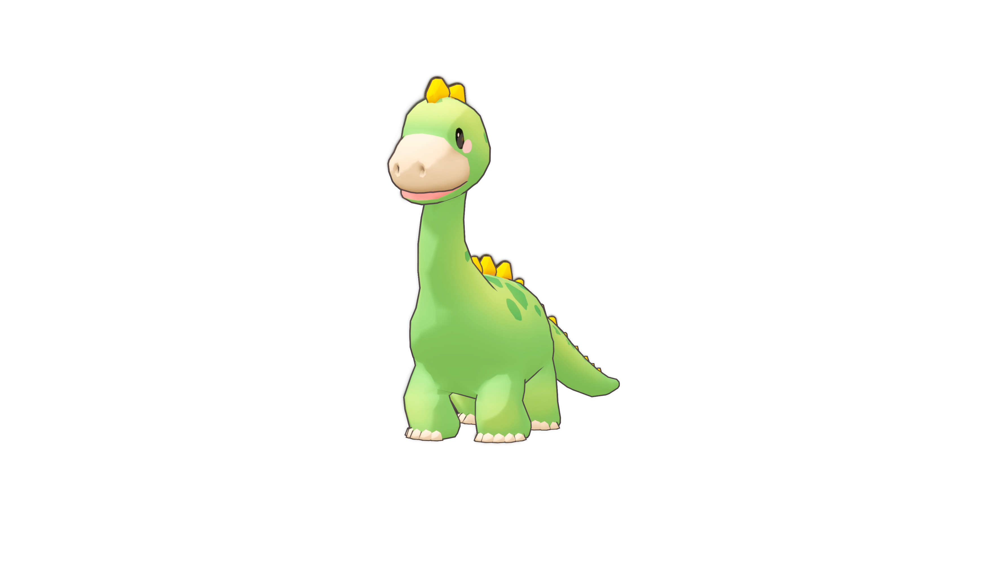
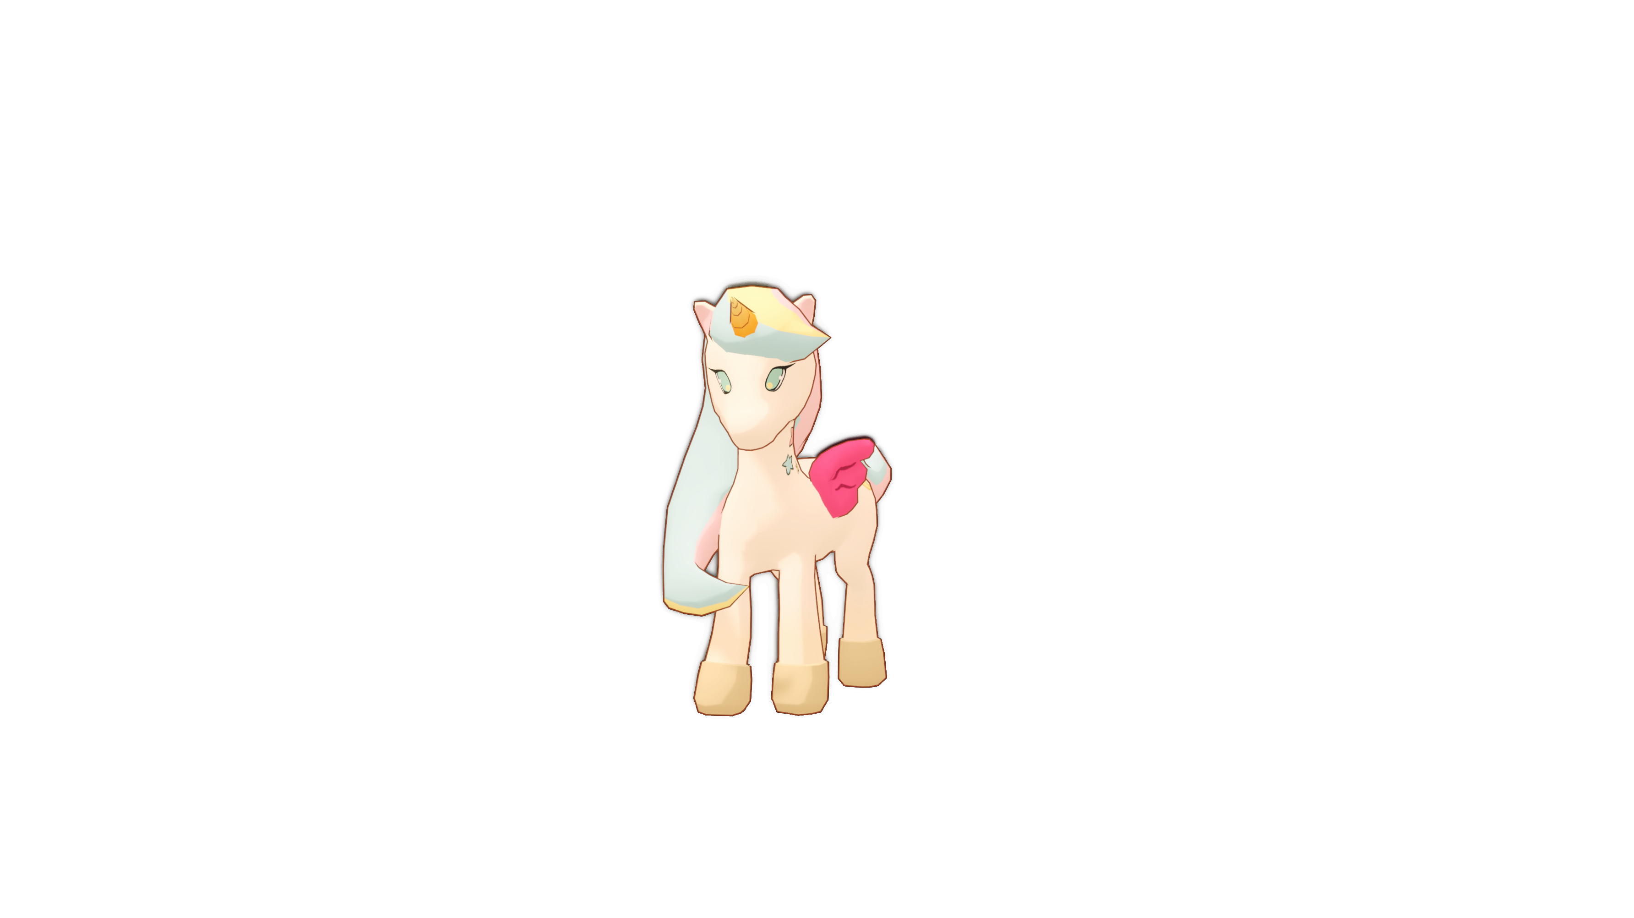

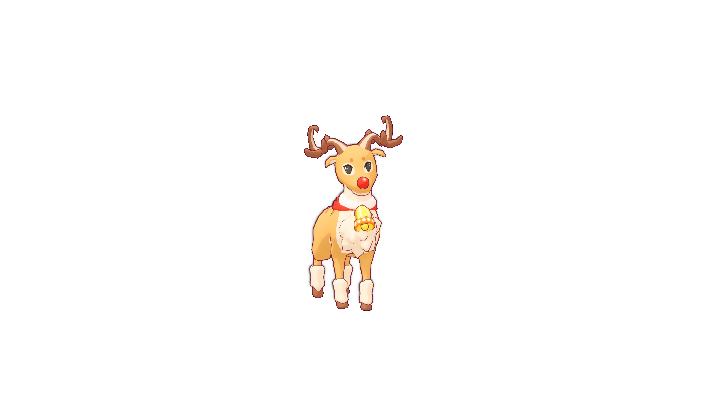
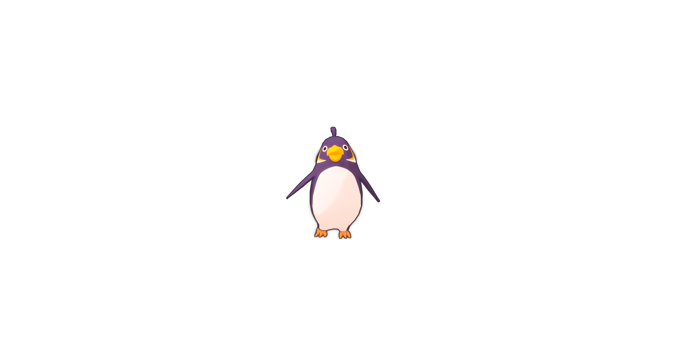
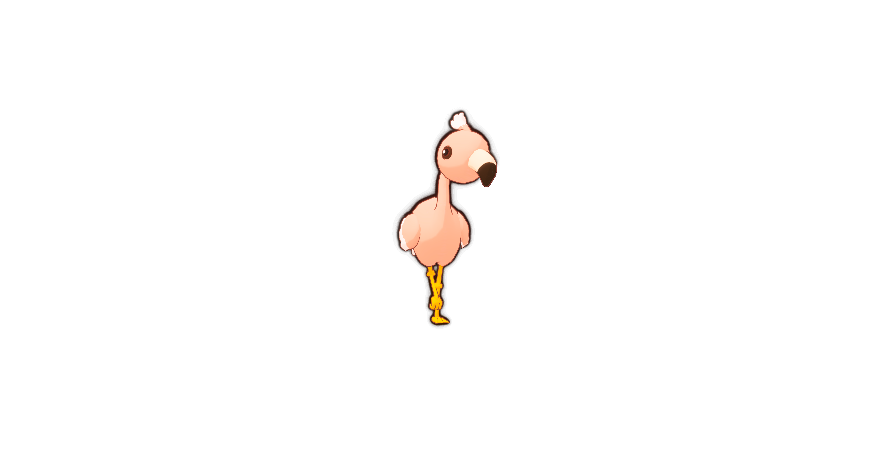


펫 시스템
소유욕을 자극하는 귀여운 펫 기능 제공
▶펫의 주요 기능
- 사용자에게 귀속되는 동물형 캐릭터
- 월드에서 사용자를 따라다니며 다양한 감정 표현을 함
▶펫의 의도
- 펫은 산책 시키기 / 쓰다듬기 / 칭찬하기 / 먹기주기와 같은
돌봄 행위 유도
- 펫의 지속적인 돌봄 유도를 통해 사용자로 지속적인 월드
재 접속 유도
- 펫과 관련된 기능은 BM으로도 활용 가능(예 고급 사료)

Slide 13
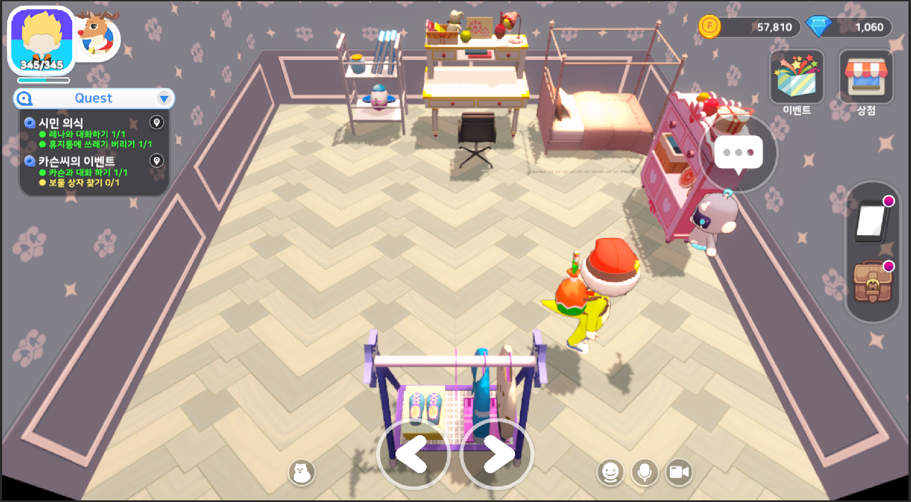
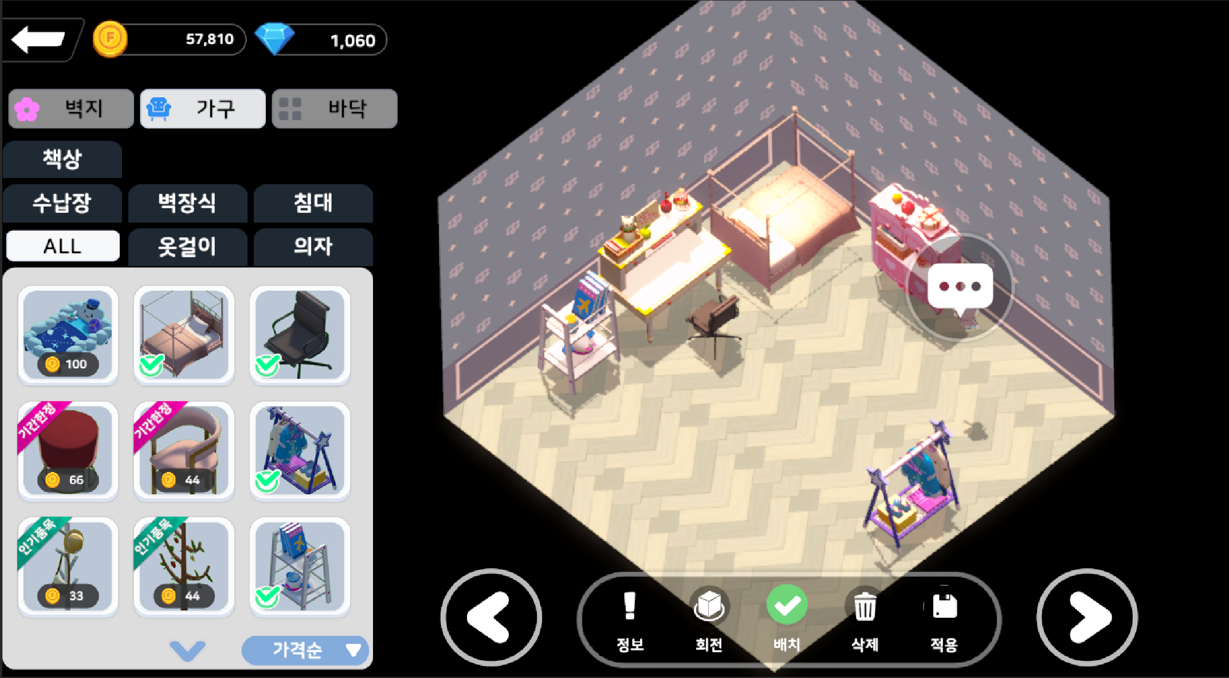
마이 룸
“가구, 벽지 등 다양한 아이템을 활용한 공간 꾸미기 기능 제공”
▶ 특장점
- 자신의 개인 공간 꾸미기를 자기 표현 수단으로 활용
- 친구 초대 등을 통한 소셜 공간으로 활용
▶개발의도
- 다양한 오브젝트를 활용한 공간 꾸미기를 통해 재미와 몰입도 강화
- 각종 미니게임의 보상 오브젝트를 진열할 수 있는 기능을 통해 과시적 자기 표현 수단으로 활용

Slide 14
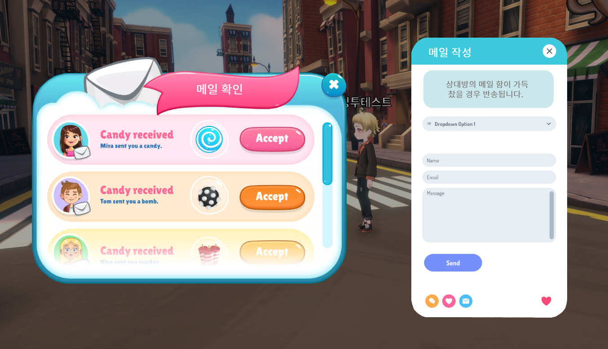
소셜 콘텐츠
“English Together 메타버스 세상에서 만난 새로운 친구를 관리할 수 있는 기능 제공 “
“플랫폼에 접속한 친구들과 즉석으로 주고 받을 수 있는 채팅기능 제공”
“접속여부와 상관 없이 메일로 친구와 소통 가능”

Slide 15
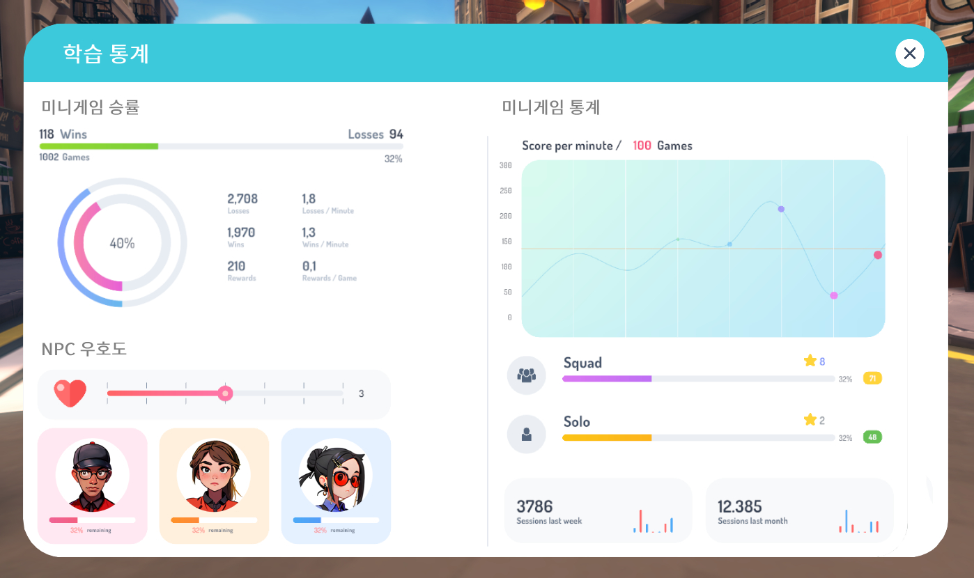
학습 데이터 관리
“학습 통계 기능을 제공하여 자신의 전반적인 학습 진행도 확인 가능＂
“미니게임의 승률 및 상세 통계, 그리고 랭킹 제공“
“NPC와의 전반적인 친밀도 및 가장 친밀도가 높은(대화 진행률, 학습도) NPC 순위 정보 제공”

